Slide 1
Sensores de nivel y sistemas de control para evitar inundaciones

Slide 2
Sensor de nivel
Se basarán en la medida bien directamente de la altura de líquido, bien la presión hidrostática, bien el desplazamiento de un flotador que descansa en el líquido, o bien a partir de características eléctricas del líquido.

Slide 3
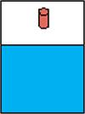
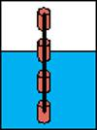
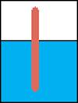
Clasificación de los sensores de nivel
Punto simple
Multiples puntos
Continuo

Slide 4
Sensores de nivel de líquido
Flotador
Presión diferencial
Por burbujeo
Radiactivo
Capacitivo
Ultrasónicos
Conductivo o Resistivo

Slide 5
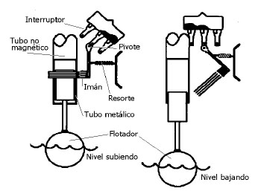
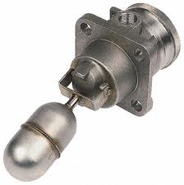
Flotador
Consta de un flotador pendiente del techo del depósito por una barra a través de la cual transmite su movimiento a una ampolla de mercurio con un interruptor, si el nivel alcanza el flotador, lo empuja de forma ascendente si la fuerza supera al peso del flotador. Al hacerlo el interruptor cambia de posición.

Slide 6
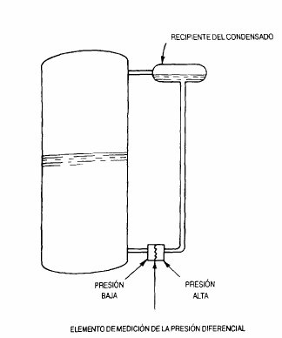
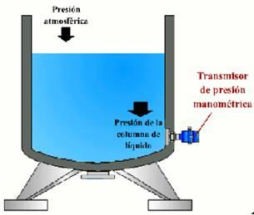
Sensor de presión diferencial
Consiste en un diafragma que mide la presión hidrostática en un punto en el fondo del deposito.
En un contenedor abierto, el nivel será proporcional a la presión en el fondo.
En un contenedor cerrado, será proporcional a la diferencia entre la presión del fondo y la del contenedor

Slide 7
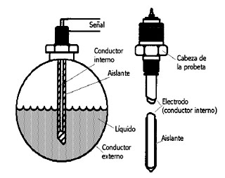
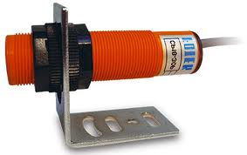
Sensores capacitivos
Mide la variación en la capacitancia de un electrodo sumergido y las paredes del depósito, en caso de que sean líquidos conductores, el electrodo esta recubierto de teflón.

Slide 8
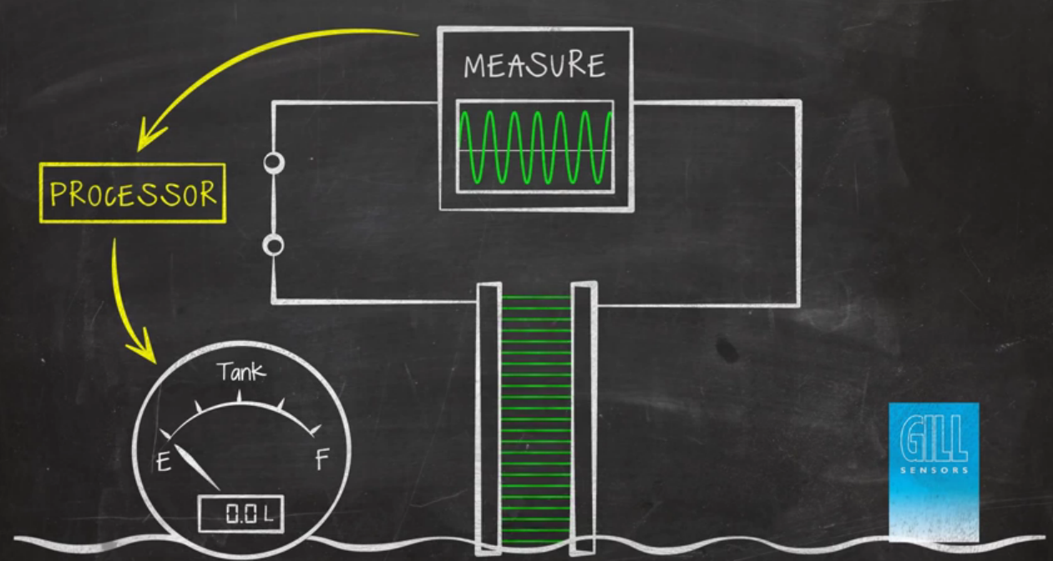
¿Cómo funciona?

Slide 9
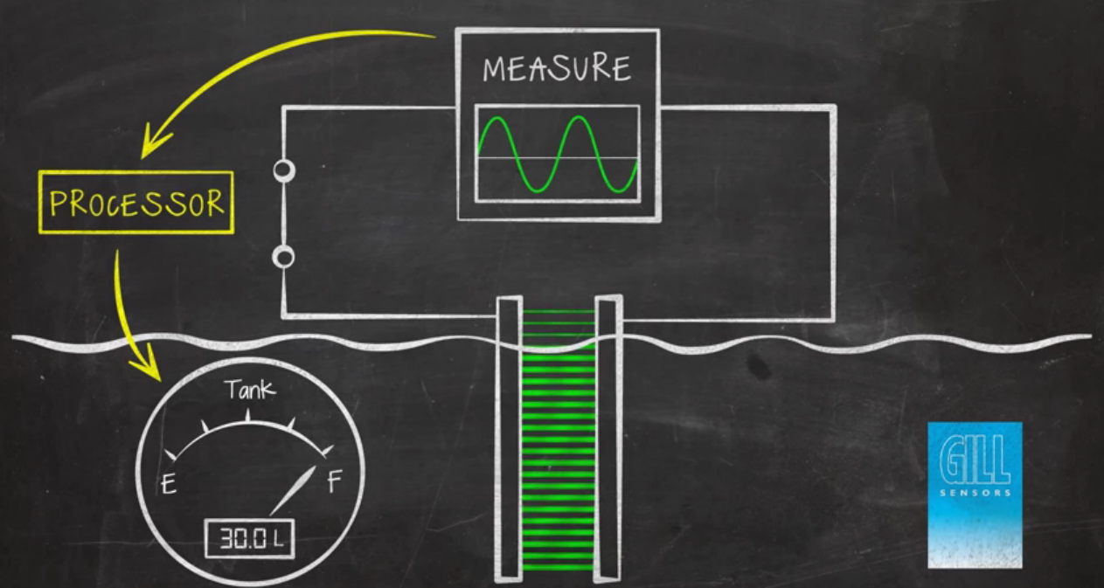

Slide 10
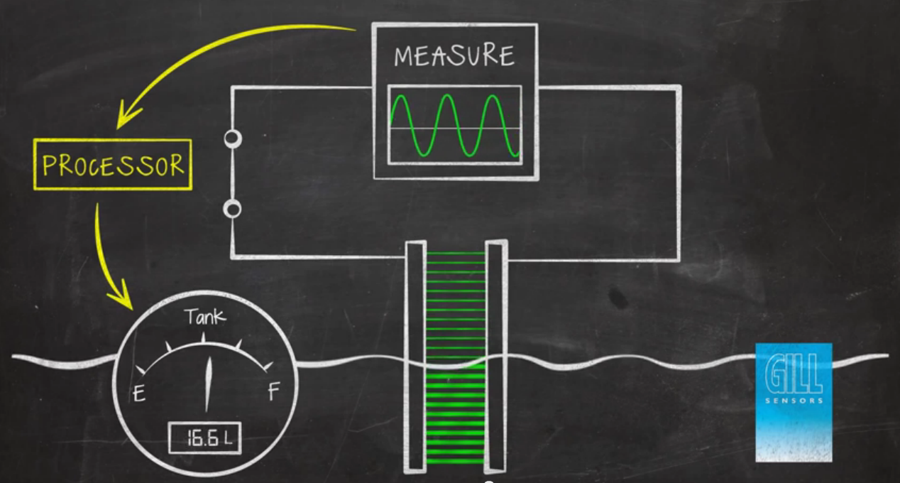

Slide 11
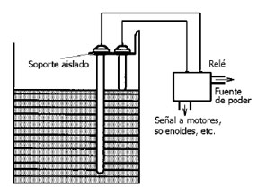
Sensores conductivos
Consisten en uno o varios electrodos y un relé eléctrico o electrónico, el cual varía cuando el líquido moja a los electrodos.

Slide 12
Sensores ultrasónicos
Se basa en la emisión de un impulso ultrasónico a una superficie reflectante y el retorno del eco a un receptor. El retardo en la captación del eco depende del nivel del contenedor.

Slide 13
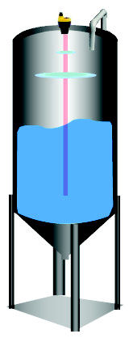
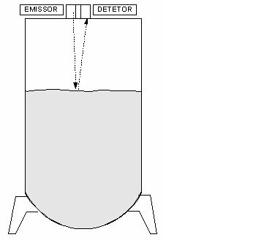
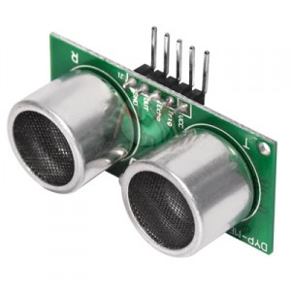

Slide 14
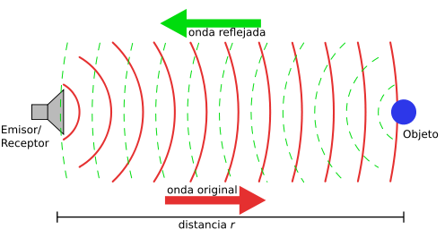
¿Cómo funciona el senor ultrasónico?
r = V(sonido) * t / 2
V(sonido) = 1234,8 km/h.

Slide 15
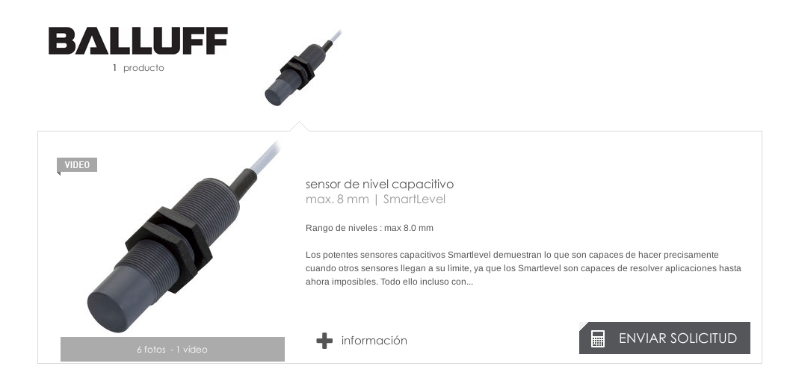
Veamos algunos productos comerciales:

Slide 16
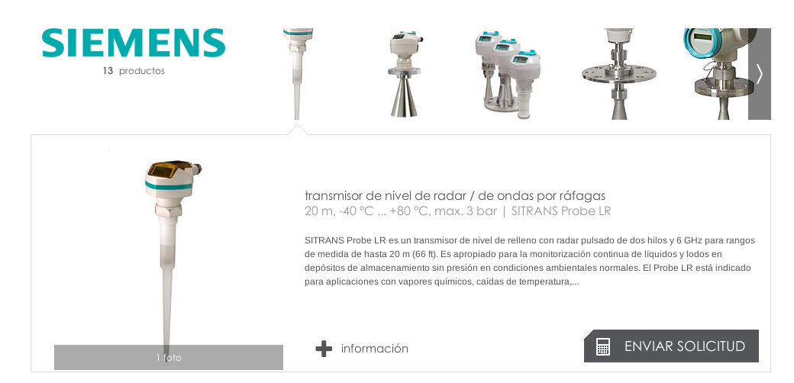

Slide 17
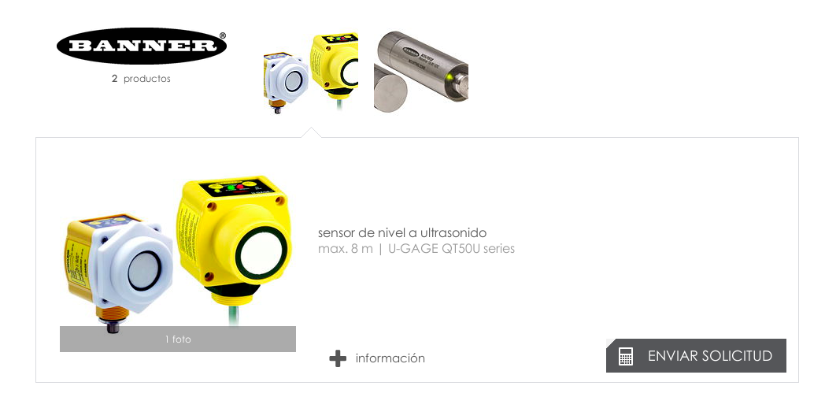

Slide 18
Links de algunos fabricantes de sensores de nivel:
http://gillsc.com/content/level.htm
http://www.stevenswater.com/water_level_sensors/index.aspx
Lista completa de fabricantes:
http://www.directindustry.es/fabricante-industrial/sensor-nivel-60830.html

Slide 19
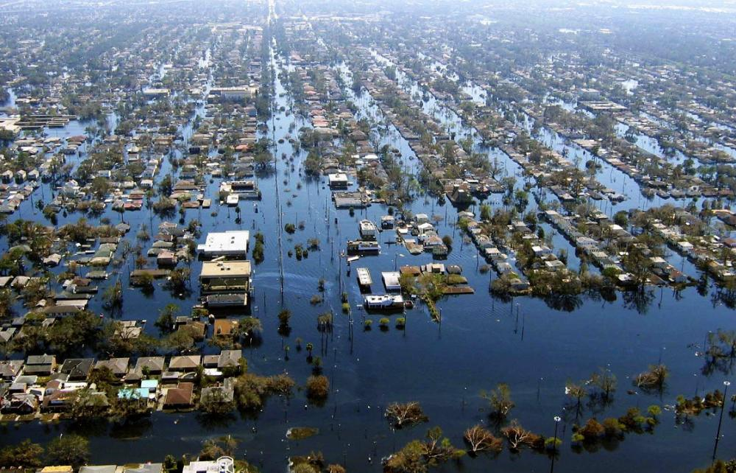
¿Que queremos evitar?

Slide 20
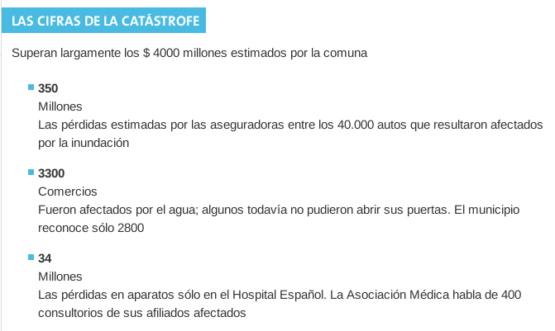
Inundación en La Plata de 2013
Las inundaciones de La Plata de 2013 fueron eventos climáticos que afectaron
a la ciudad de La Plata, capital de la Provincia de Buenos Aires Argentina,
y su zona aledaña entre el 2 y el 3 de abril de 2013,
con un registro de precipitaciones que marcó un récord histórico para el mes de abril
en la región con más de 400 milímetros acumulados en 4 horas. Las lluvias generaron una fuerte inundación
en Buenos Aires, en el Gran Buenos Aires y en La Plata, en donde el saldo fue de 89 muertos.
[wikipedia]

Slide 21
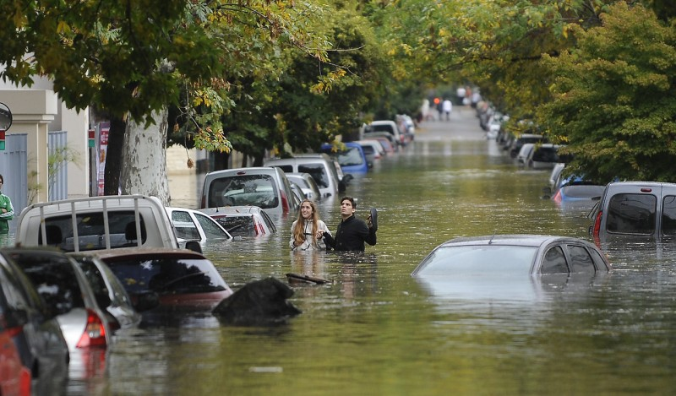

Slide 22
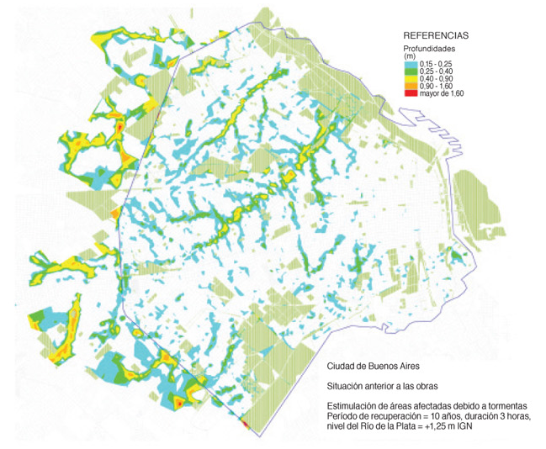
Cuencas en la Ciudad de Buenos Aires:

Slide 23
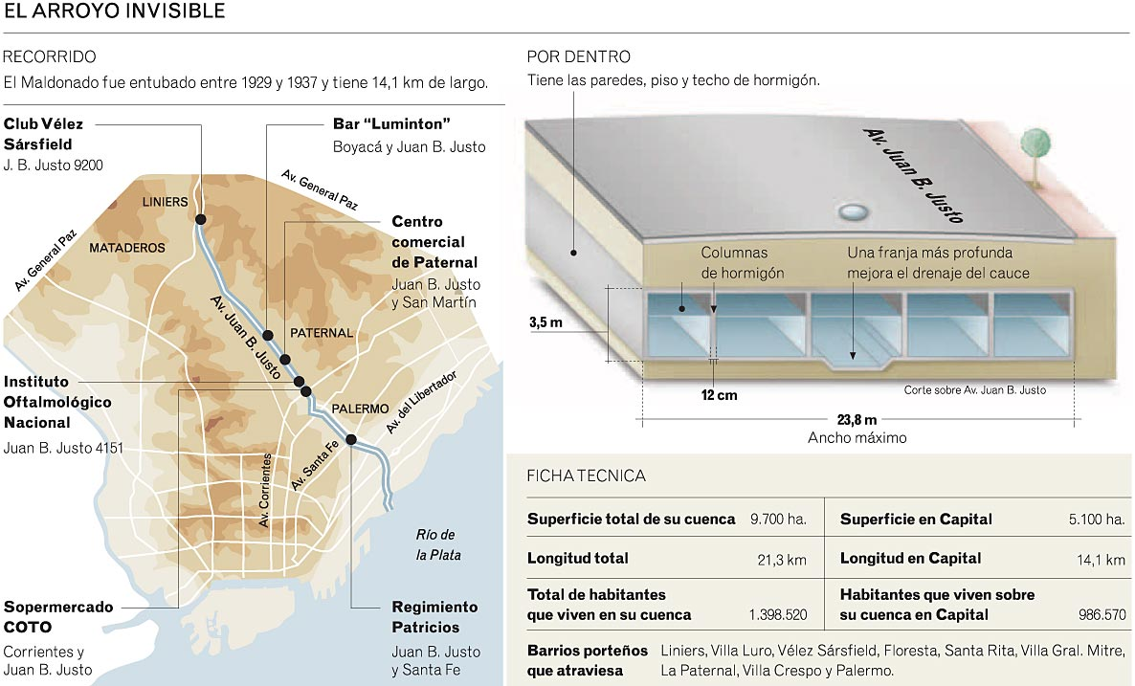
Arroyos entubados en la ciudad:

Slide 24
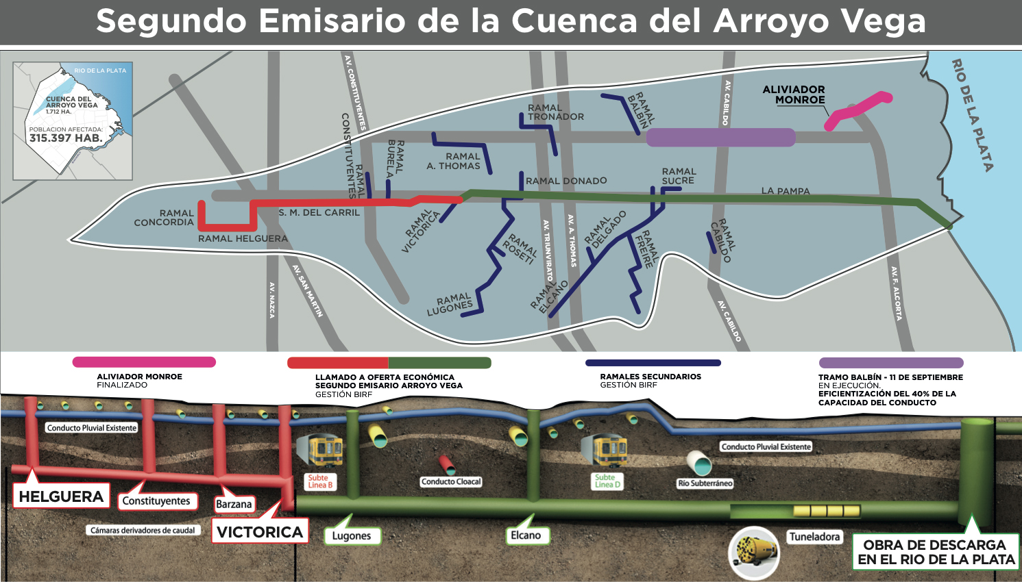

Slide 25
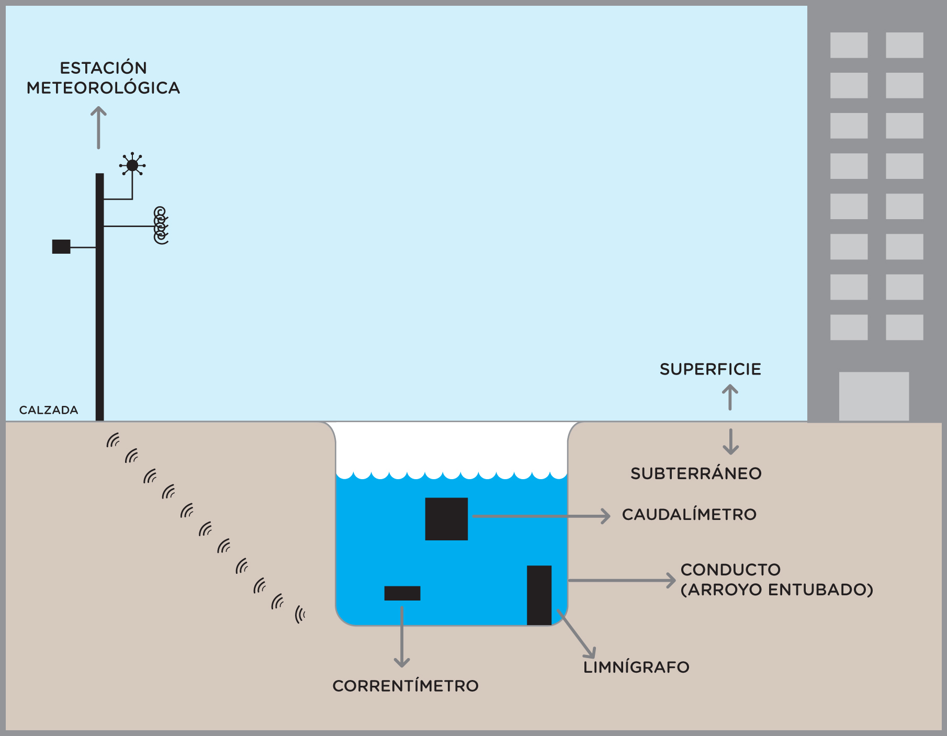
Sistema de control que se esta implementando en la ciudad de Buenos Aires

Slide 26
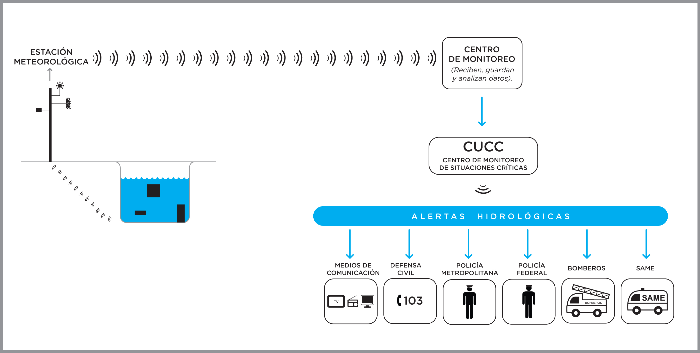

Slide 27
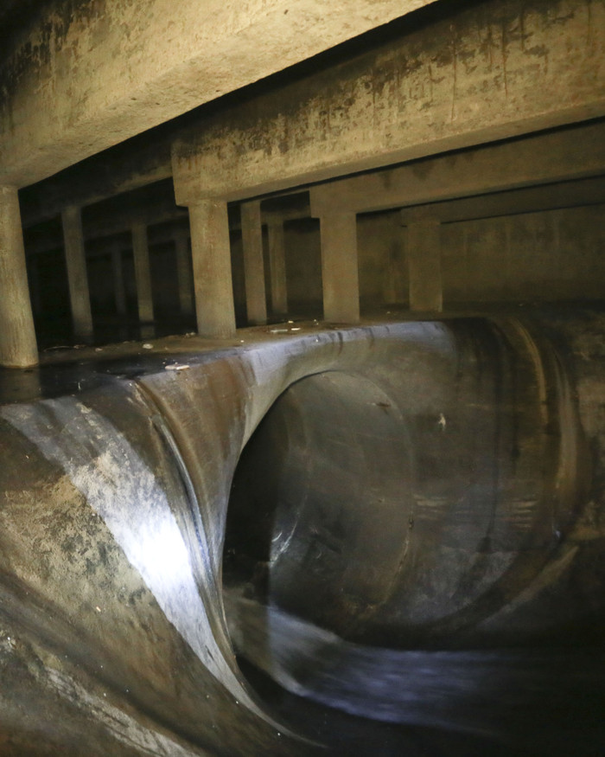
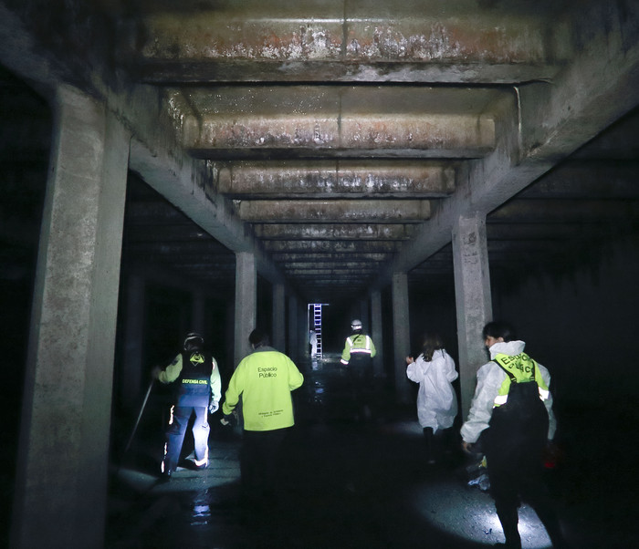
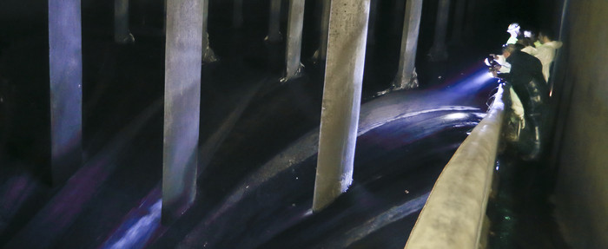
Instalando sensores en Arroyo Maldonado:

Slide 28
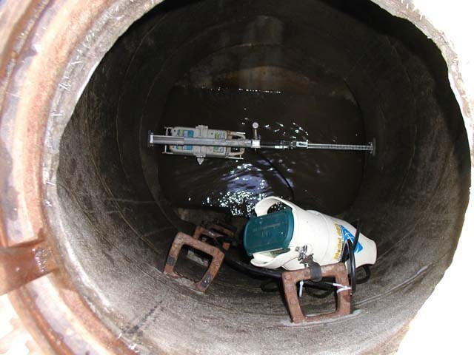
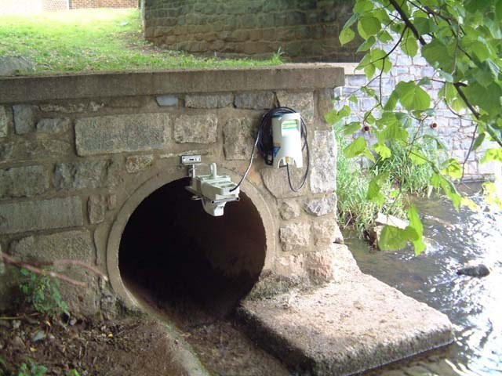
Algunos sensores de nivel instaldados en la ciudad:

